Slide 1
docházkový systém webooker
Vážení rodiče, dovoluji si vás seznámit s naším novým docházkovým systémem, kde budete odhlašovat docházku svého dítěte.
Docházku (tím pádem i jídlo) musíte odhlásit nejdéle do 13:00 hodin předchozího dne.
Do e – mailu vám přijde uvítací zpráva s odkazem přes který se poprvé přihlásíte a nastavíte si heslo, poté musíte už používat webové stránky techmania-zvedavci.webooker.eu

Slide 2
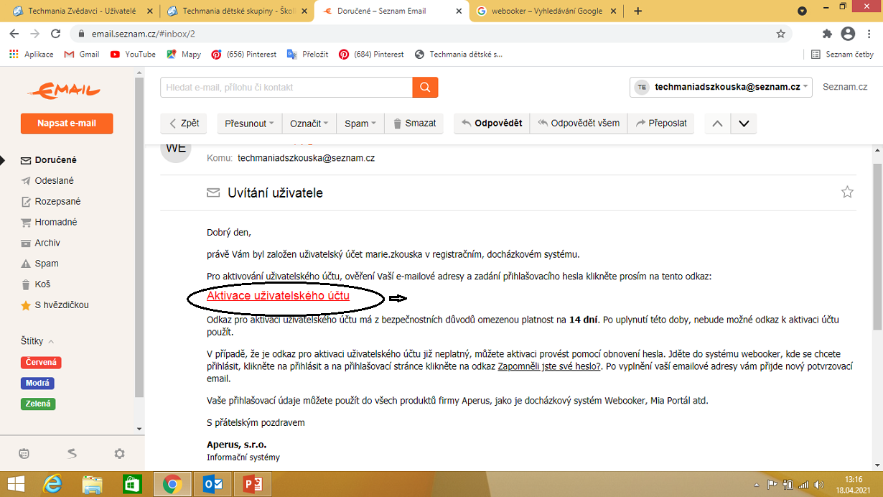
E-mail který vám přijde
Aktivujete si účet

Slide 3
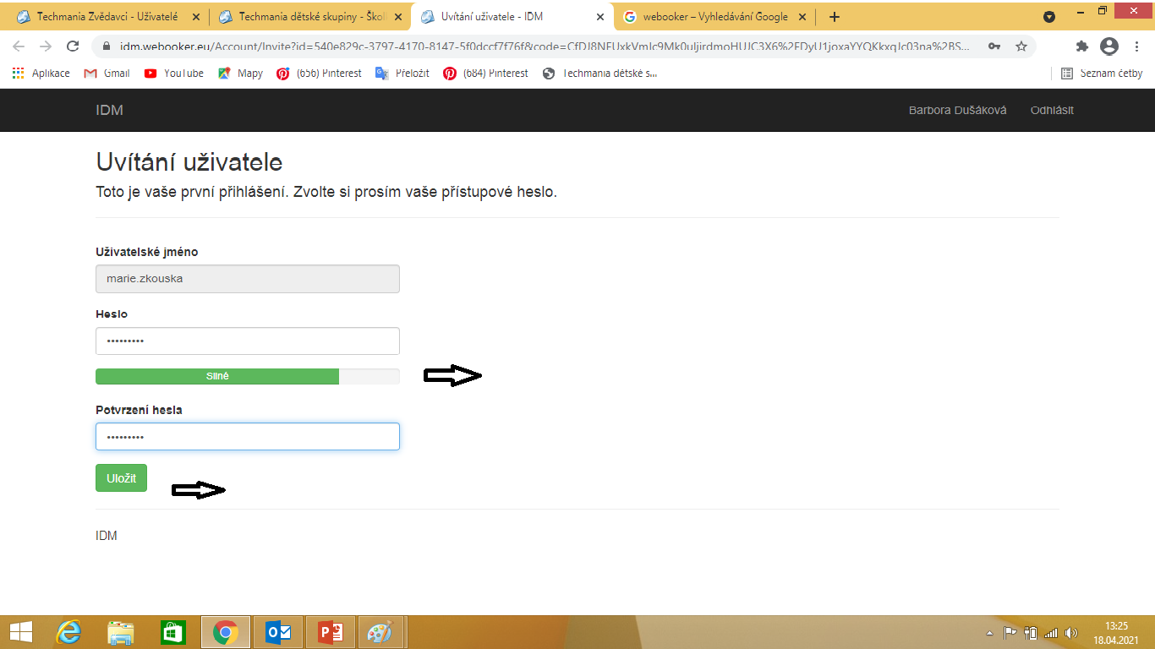
Uživatelské jméno se Vám vytvoří automaticky.
Zvolíte si své heslo, které si budete pamatovat.
Účet si uložíte.

Slide 4
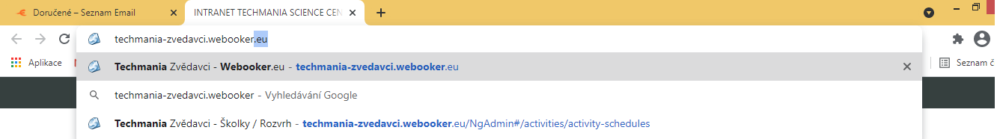
Po uložení svého účtu stránku opustíte a otevřete novou.
Do vyhledávače si napíšete techmania-zvedavci.webooker.eu

Slide 5
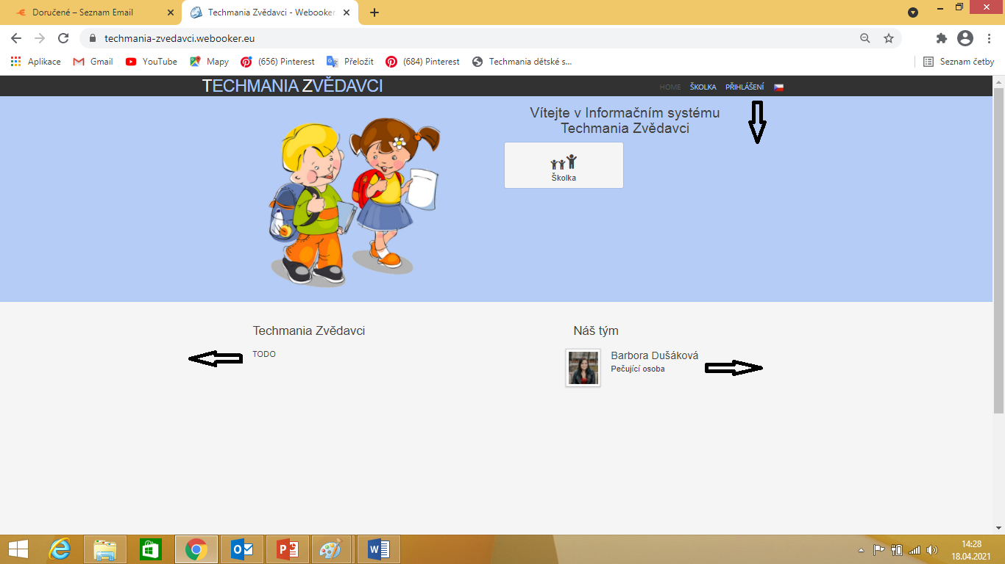
Zde se přihlásíte
Zde si můžete přečíst něco o naší dětské skupině
Zde uvidíte všechny pečující osoby.

Slide 6
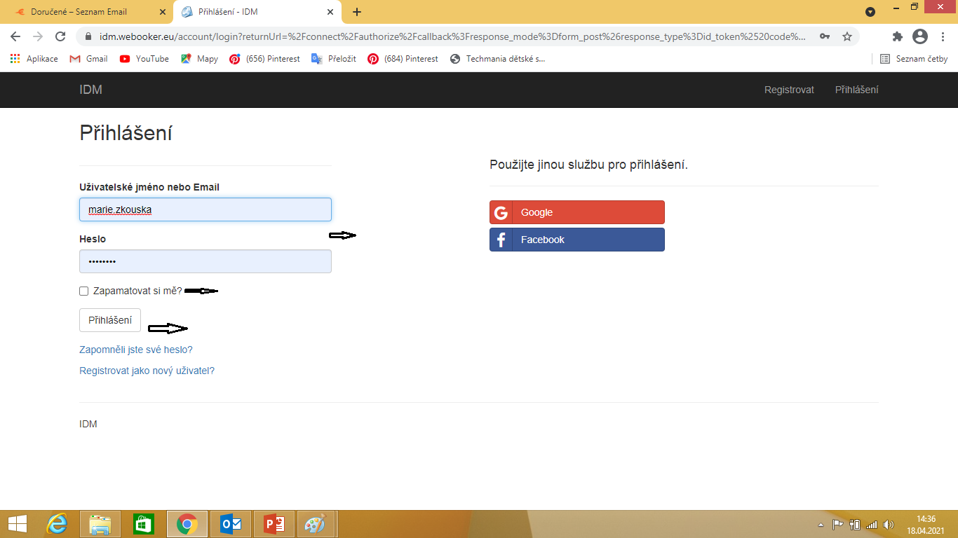
Vyplníte si uživatelské jméno které Vám bylo přiděleno a heslo které jste si zvolili
Pokud chcete aby si Vás počítač pamatoval, zaškrtněte´, nemusíte potom už vyplňovat
Přihlásíte se

Slide 7
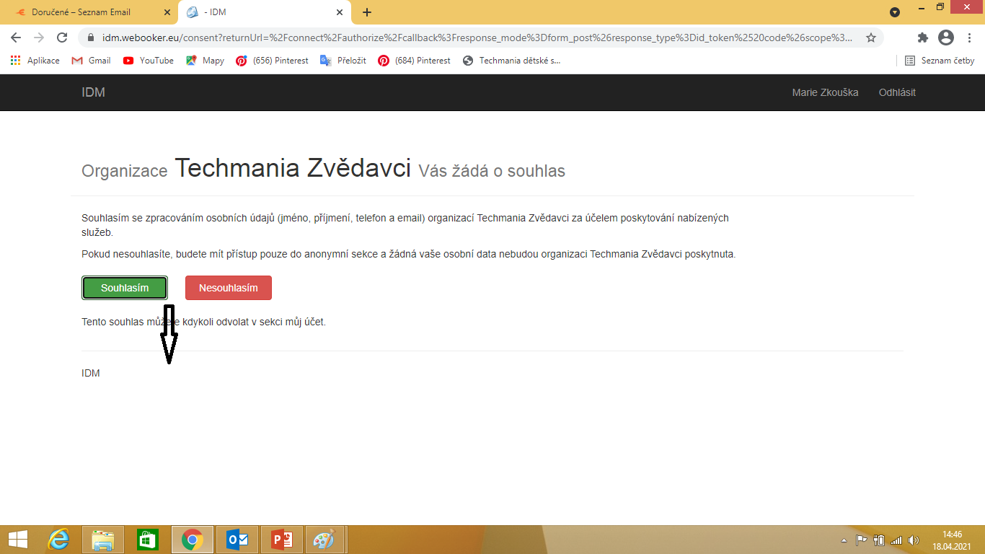
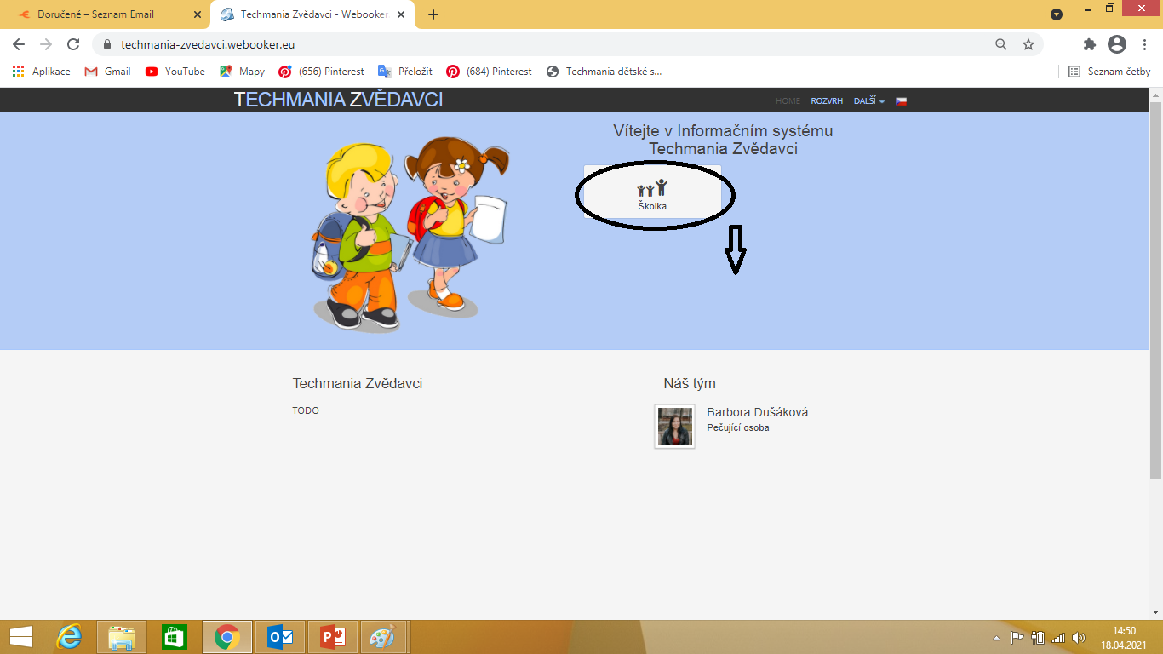
Prosíme potvrďte souhlasím
Kliknete na školka

Slide 8
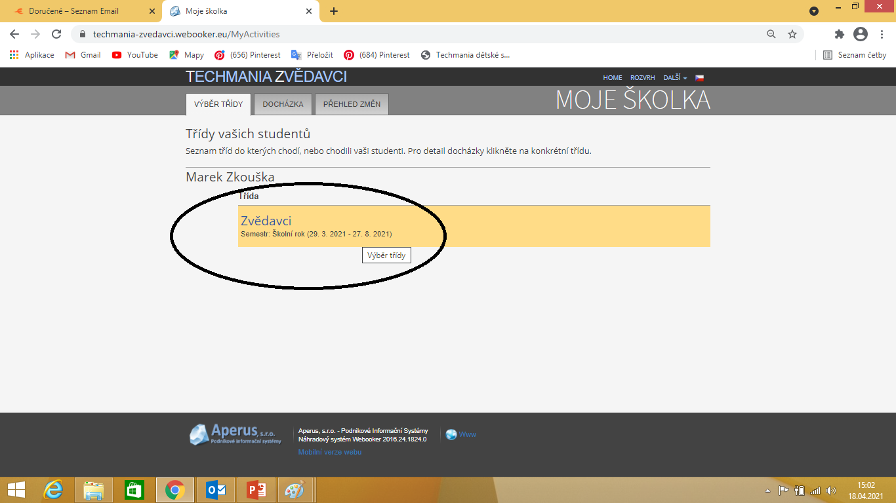
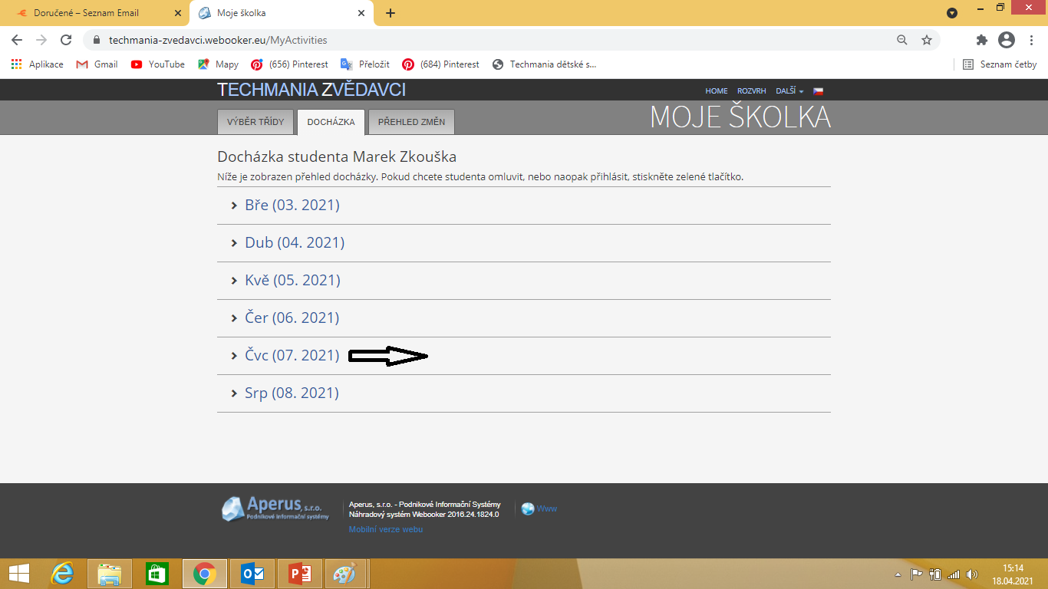
Klikněte na Zvědavce
Vyberete měsíc ve kterém chcete dítě odhlásit. My vybereme červenec, abychom viděli jak to vypadá, když jsou v měsíci státní svátky.

Slide 9
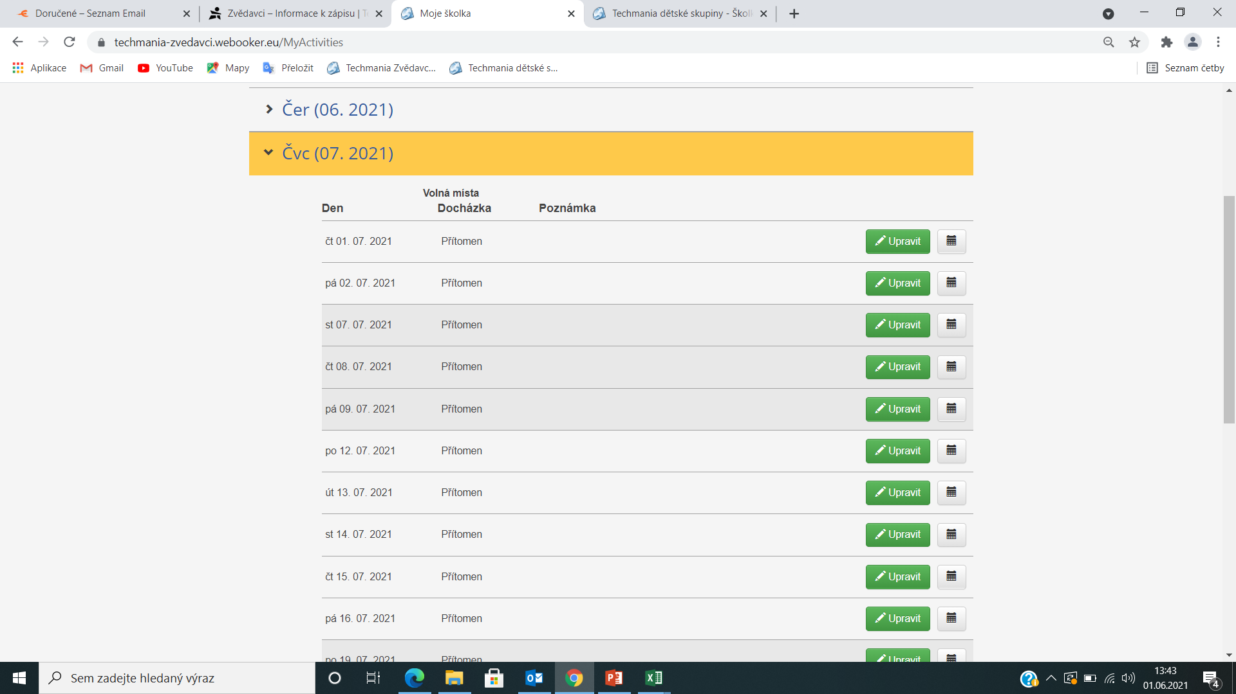
Vyberte den který chcete odhlásit
Státní svátky se Vám vůbec neukážou, jsou automaticky odhlášené

Slide 10
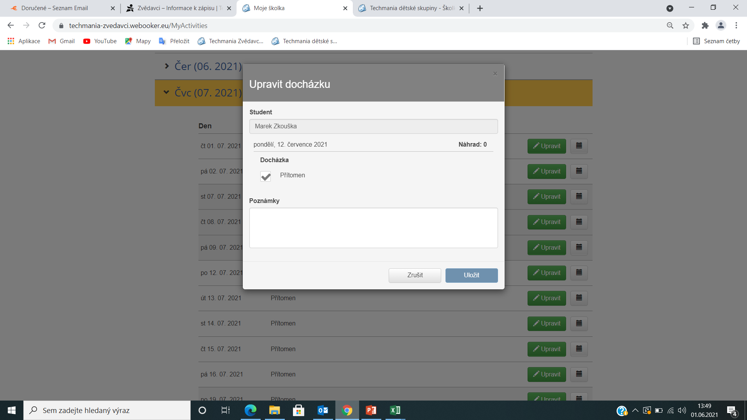
Pokud máte v plánu, že vaše dítě půjde celý týden každý den, nemusíte se o docházku starat, bude už takto předvyplněná.

Slide 11
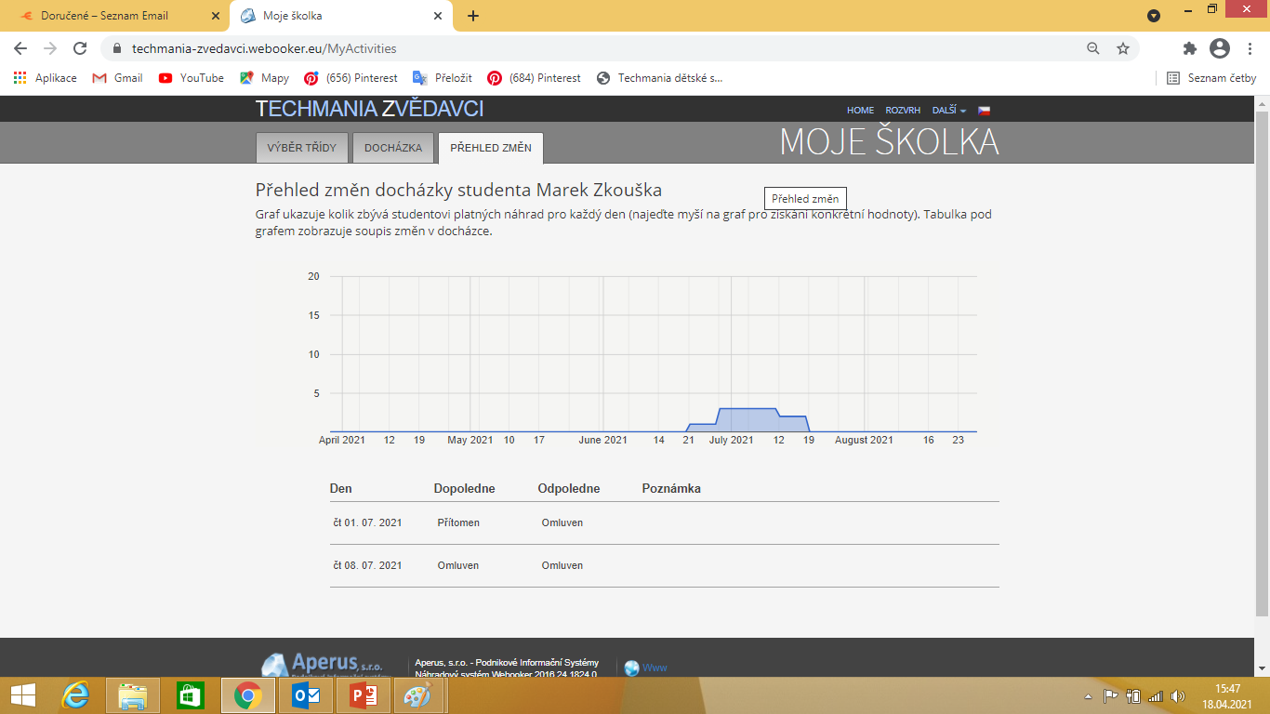
V kolonce další se odhlásíte
V poslední záložce přehled změn uvidíte na kdy je Vaše dítě omluvené

Slide 12
Vážení rodiče,
doufám, že Vám tato prezentace pomohla se v našem docházkovém systému zorientovat.
Našim cílem je udělat vše, pro co nejlepší komunikaci mezi námi a Vámi. Věříme, že tento docházkový systém nám vše usnadní a brzy ho všichni budeme bez problémů ovládat. V případě jakýchkoli nejasností se na mě neváhejte obrátit. Ráda Vám všechny Vaše dotazy zodpovím a pomůžu Vám se s webookrem naučit pracovat.
Barbora Dušáková
Vedoucí dětské skupiny Zvědavci
e-mail : zvedavci@techmania.cz
tel. číslo : +420 604 224 659

